Slide 1
PROJECT
팀 프로젝트 발표
『실시간 날씨에 기반한 감기 가능지수 및 가장 가까운 약국정보 찾기』
항공우주응용SW1 002반 4조
19011236 오준원
21070721 김예서
22013319 진준석
23011362 윤하연
23011384 강상훈

Slide 2
프로젝트 소개
◆ 실시간 날씨에 기반한 감기 가능 지수 출력
◆ 현재 위치에서 가장 가까운 약국과 거리 출력

Slide 3
PROJECT
목차
01
02
03
04
05
배경지식
프로그램 구성 및 사용법
결론 및 향후 과제
Q&A
세부 컴포넌트 기능

Slide 4
PROJECT
01 배경지식

Slide 5
1. $GPGGA Data
$GPGGA,121401.00,3733.04867,N,12704.54295,E,1,08,0.00,-3.4,M,,,,*2C
위도
경도
위도방향
경도방향

Slide 6
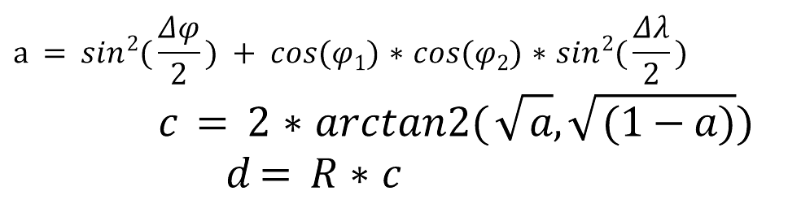
2. Haversine 공식
◆ 지구 표면상의 두 지점 간의 최단거리 계산
φ₁, φ₂ : 두 지점의 위도(라디안 단위)
λ₁, λ₂ :두 지점의 경도(라디안 단위)
Δφ : 두 지점의 위도 간 차이
Δλ : 두 지점의 경도 간 차이
R : 지구 반지름 (=6371km)
d : 두 지점 간 거리
$$a = \sin^{2}(\frac{Δφ}{2}) + cos(φ_{1})∗cos(φ_{2})∗\sin^{2}(\frac{Δλ}{2})$$
$$c = 2∗arctan2(\sqrt{a},\sqrt{(1−a)})$$
$$d= R∗c$$

Slide 7
3. 감기 가능 지수(CI)
◆ 특정 날씨 조건에서 감기에 걸릴 가능성 예측 지수
◆ 최저기온, 일교차, 기압, 상대 습도 를 통해 계산
CI = (A x 최저기온) + (B x 일교차) + (C x 상대습도) + (D x 기압)

Slide 8
PROJECT
02 프로그램 구성 및 사용법

Slide 9
1. 프로그램 구성
pharmacy_app.m
실행
open_window.m 실행
pharmacy.m
cold_index.m
location.m
change_to_grade.m
NMEA_Log 파일 선택
find_weight.m
예
weather.m
Update 버튼 클릭
지역 선택
avg_location.m
plot_location.m
아니오
find_nearest_pharmacy.m
검색 버튼 클릭
haversine.m
종료

Slide 10
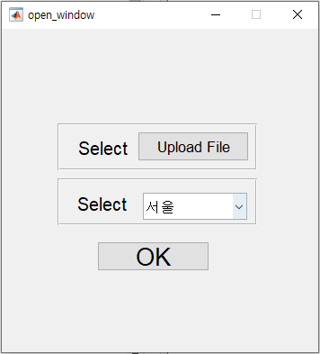
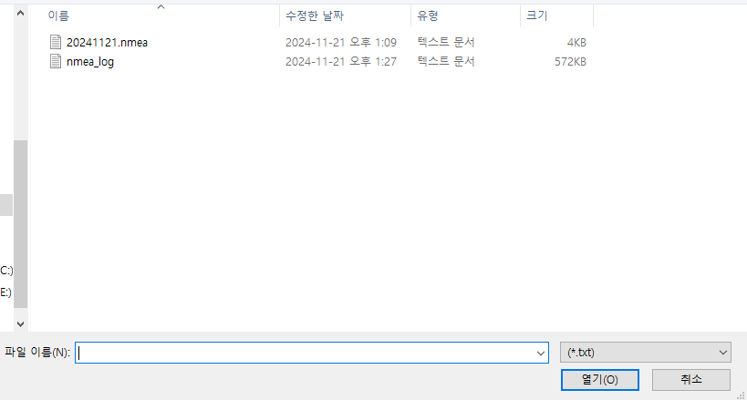
2. 프로그램 사용법
open_window 파일 실행
Upload File 클릭시 NMEA 데이터 선택가능

Slide 11
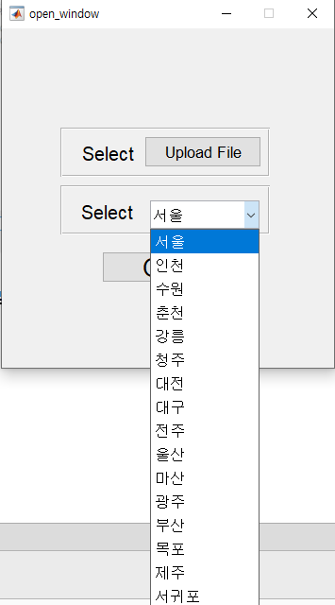
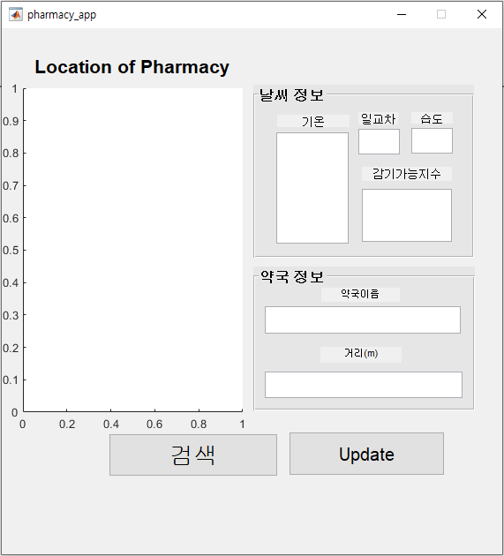
2. 프로그램 사용법
지역 클릭시 원하는 지역 선택 가능
파일과 지역 선택 이후 OK버튼 클릭
pharmacy_app 파일 실행

Slide 12
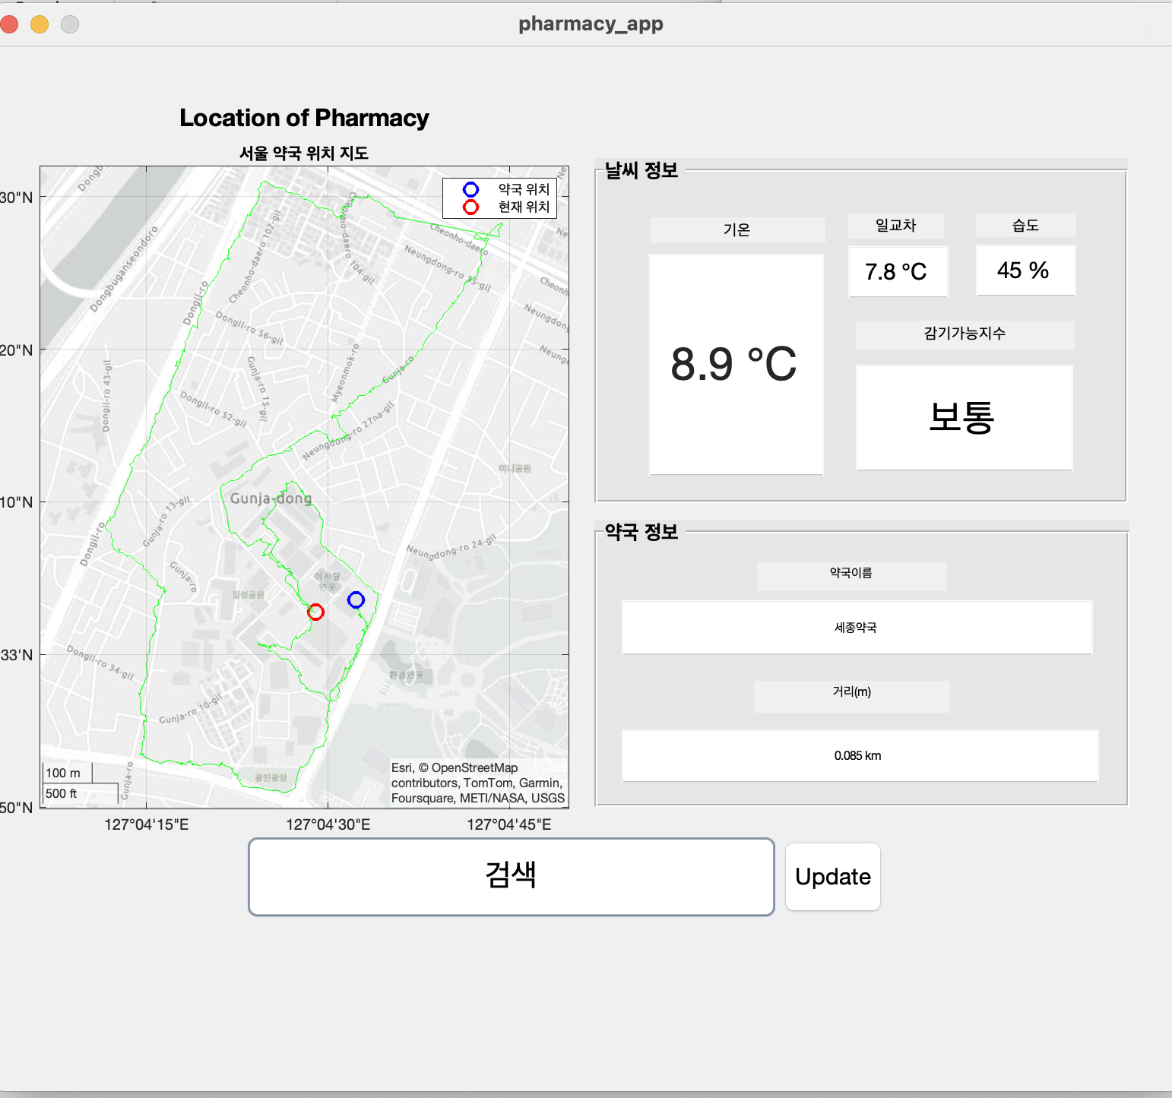
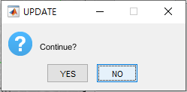
2. 프로그램 사용법
파일: 파일 1
지역: 서울
검색버튼 클릭 시
◆ 사용자의 이동경로, 현재 위치, 약국 위치 plot
◆ 날씨 정보 출력
◆ 가장 가까운 약국 정보 출력
Update버튼 클릭시
◆ 계속 진행할 지 묻는 창 실행

Slide 13
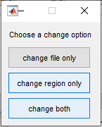
2. 프로그램 사용법
YES 선택시
◆ 파일을 변경할 것 인지
◆ 지역을 변경할 것 인지
◆ 둘다 변경할 것인지 묻는 창 실행
NO 선택시
프로그램 종료

Slide 14
2. 프로그램 사용법

Slide 15
2. 프로그램 사용법
1. Change File Only
open_window 파일 다시 실행
Upload File 클릭 시 새로운 NMEA 데이터 선택가능
“이때, 지역은 따로 선택하지 않아도 데이터가 남아 있어 정상 실행됨”

Slide 16
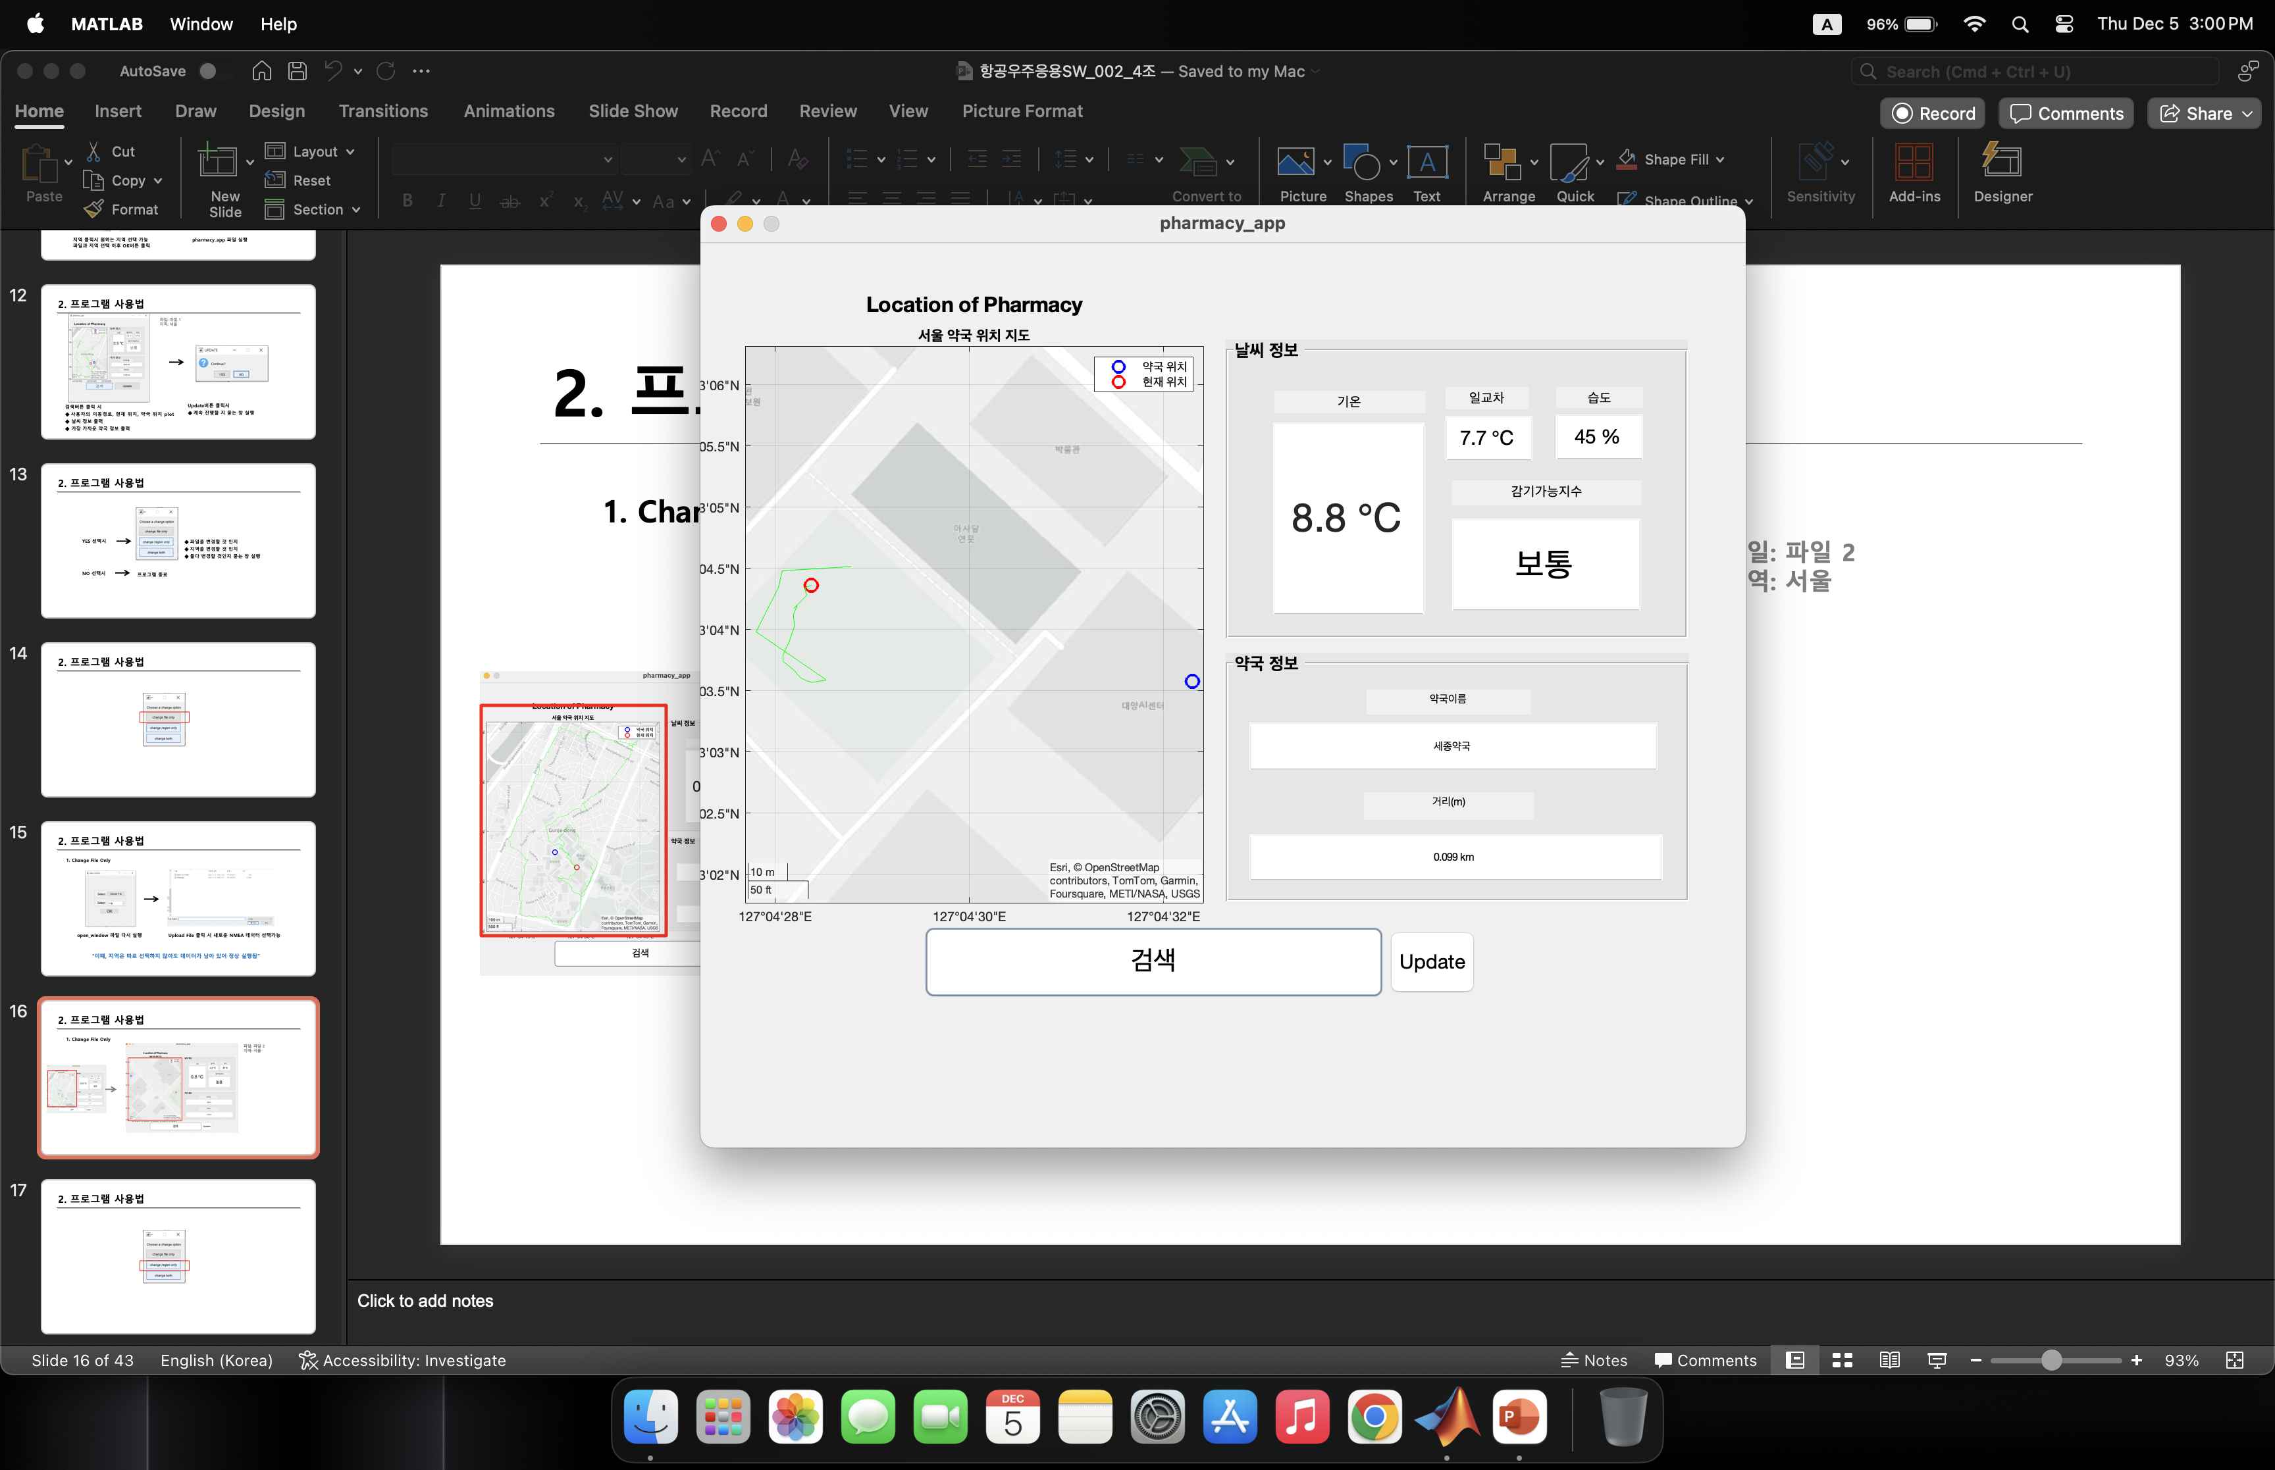
2. 프로그램 사용법
1. Change File Only
파일: 파일 2
지역: 서울

Slide 17
2. 프로그램 사용법

Slide 18
2. 프로그램 사용법
2. Change Region Only
open_window 파일 다시 실행
“이때, 파일은 따로 선택하지 않아도,
데이터가 남아 있어 정상 실행됨”
원하는 지역 선택 이후 OK버튼 클릭

Slide 19
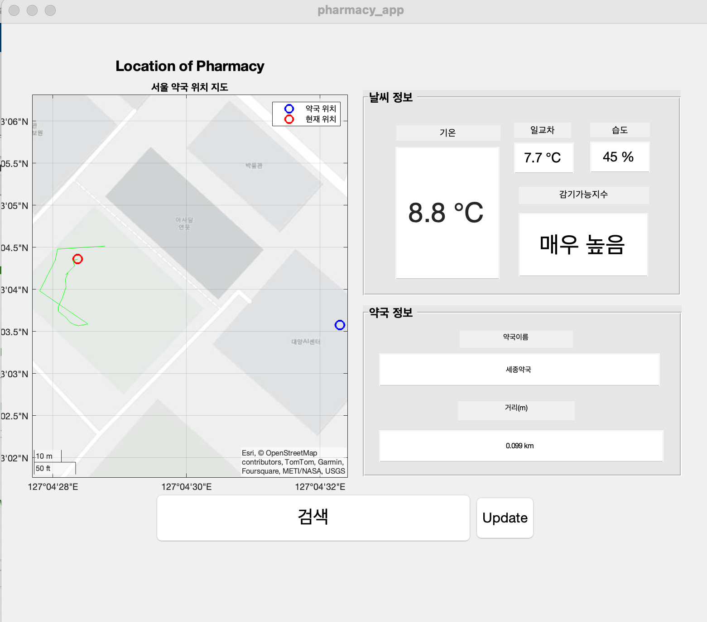
2. 프로그램 사용법
2. Change Region Only
파일: 파일 2
지역: 제주

Slide 20
2. 프로그램 사용법

Slide 21
2. 프로그램 사용법
3. Change Both
Upload File 클릭시 NMEA 데이터 선택가능
open_window 파일 다시 실행
원하는 지역 선택 이후 OK버튼 클릭

Slide 22
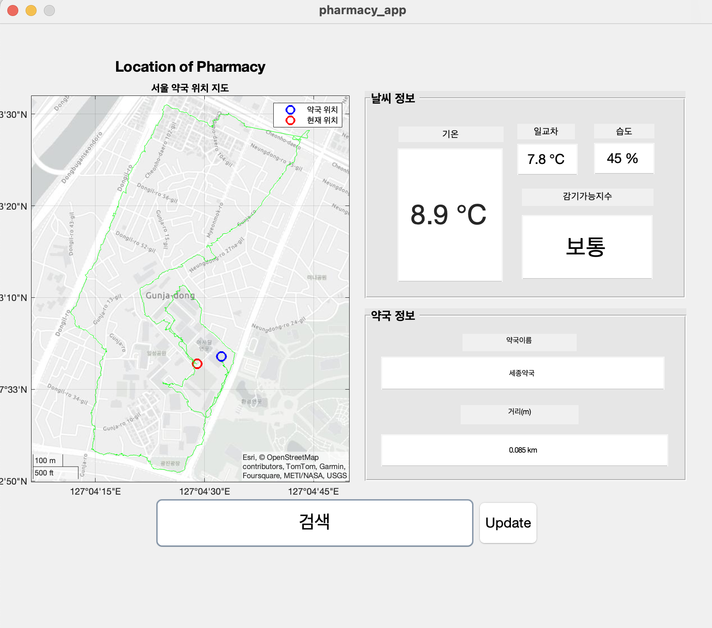
2. 프로그램 사용법
3. Change Both
파일: 파일 1
지역: 서울

Slide 23
PROJECT
05 결론 및 향후과제

Slide 24


Slide 25
THANK YOU

Slide 26
Q&A

Slide 27
PROJECT
세부 컴포넌트 기능

Slide 28
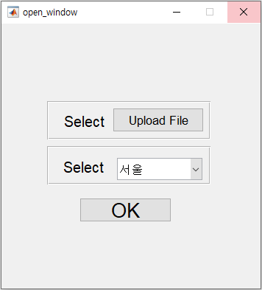
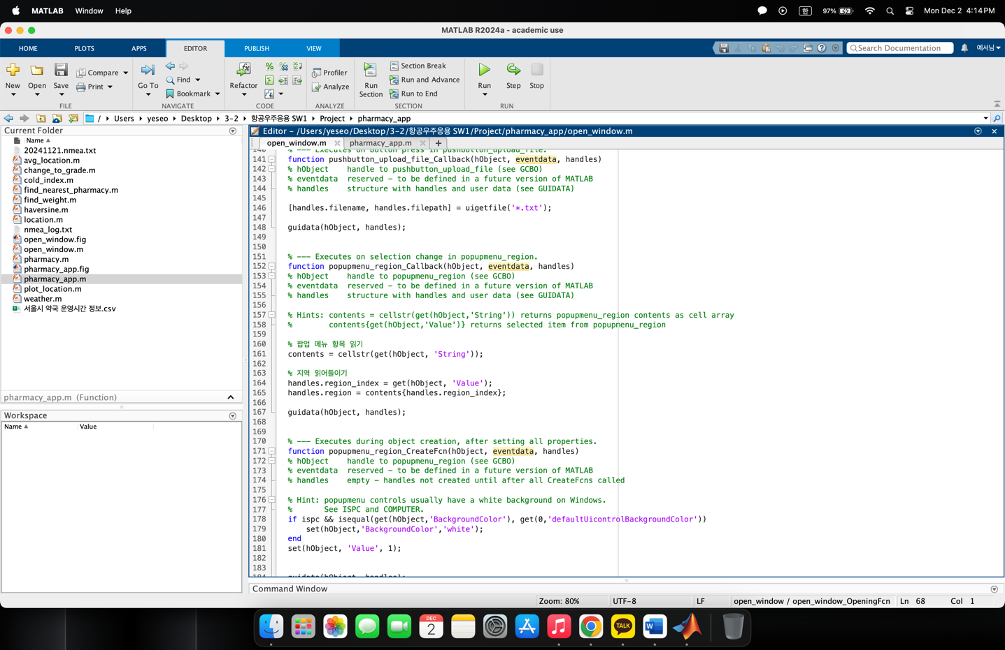
1. Open_Window.m

Slide 29
1. Open_Window.m

Slide 30
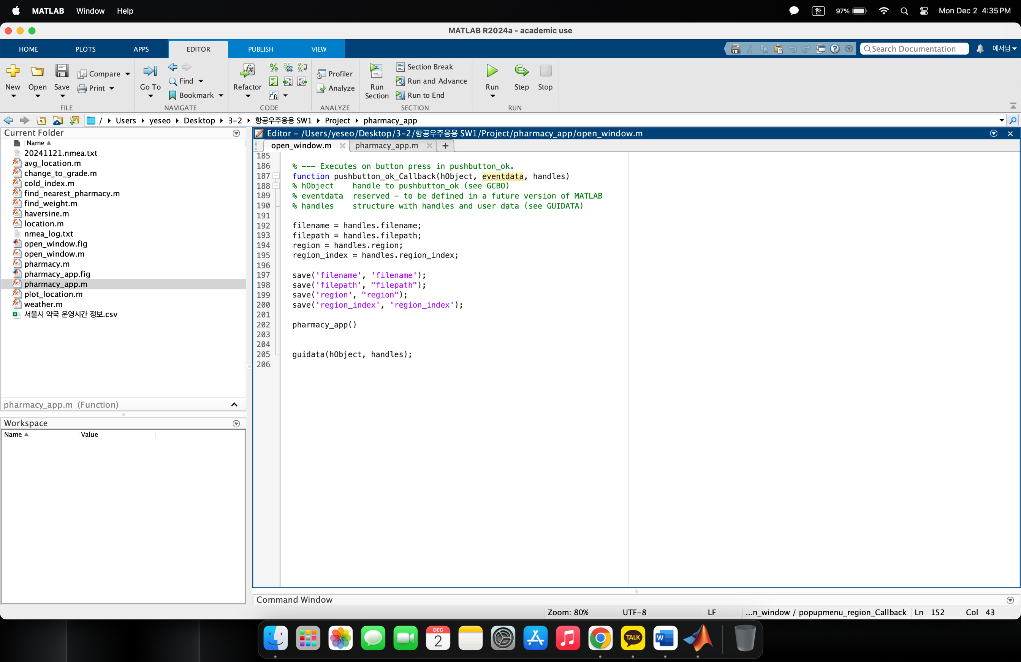
1. Open_Window.m

Slide 31
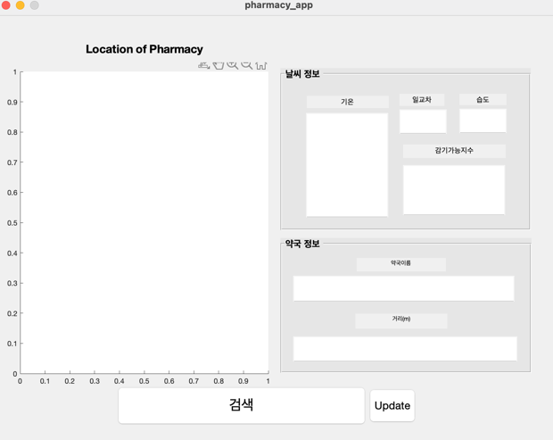
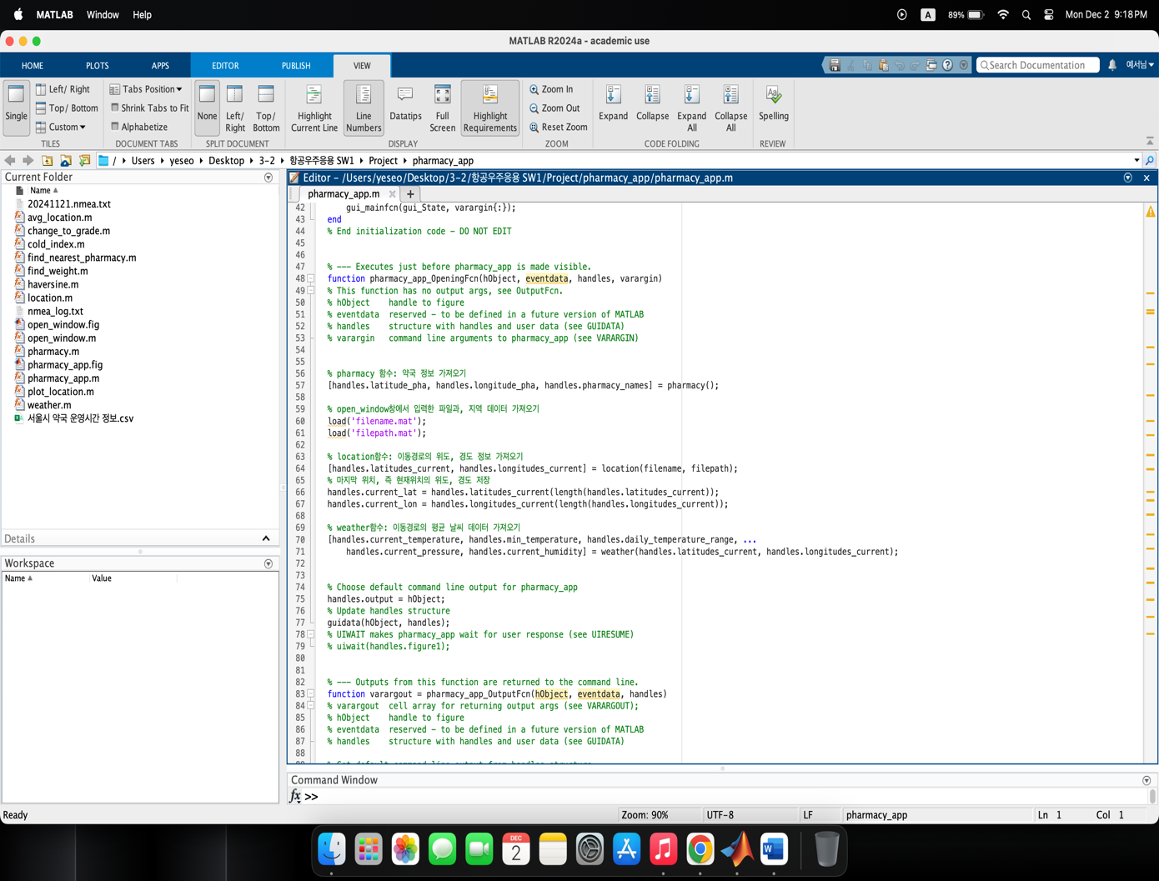
2. Pharmacy_app.m

Slide 32
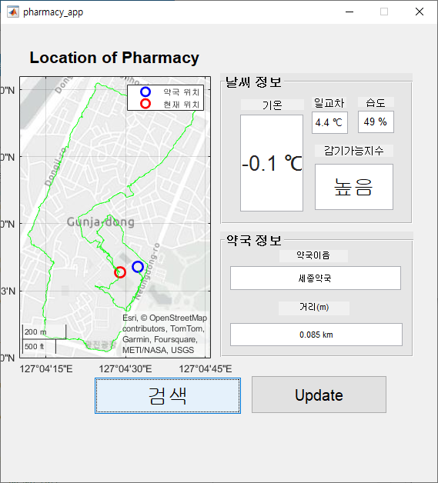
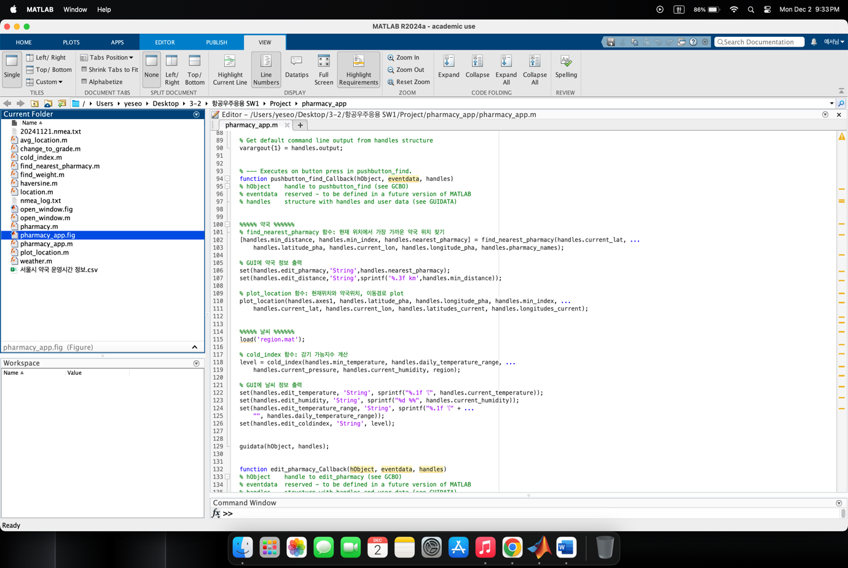
2. Pharmacy_app.m

Slide 33
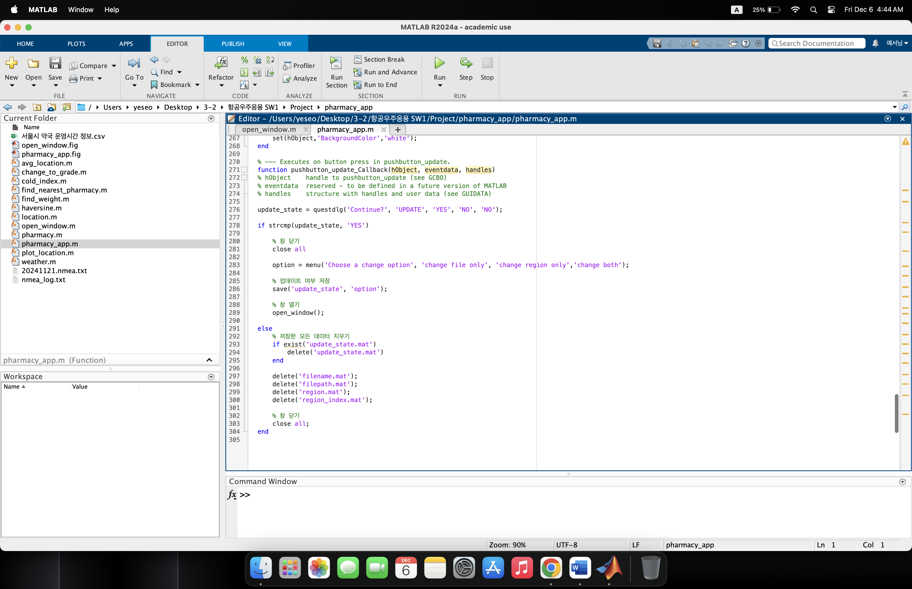
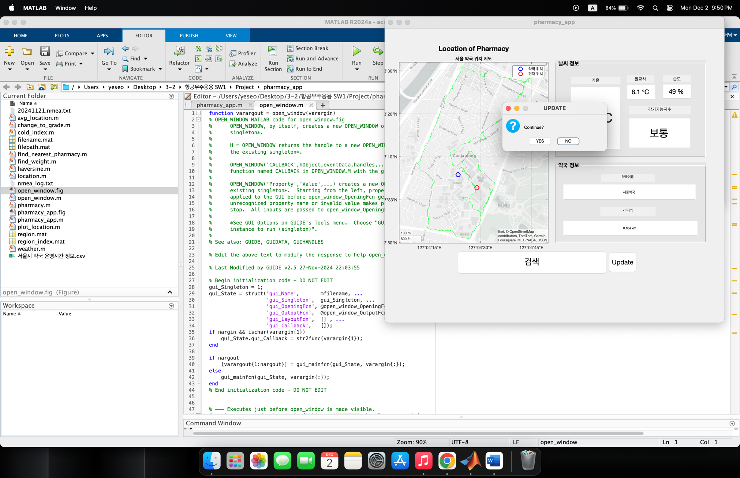
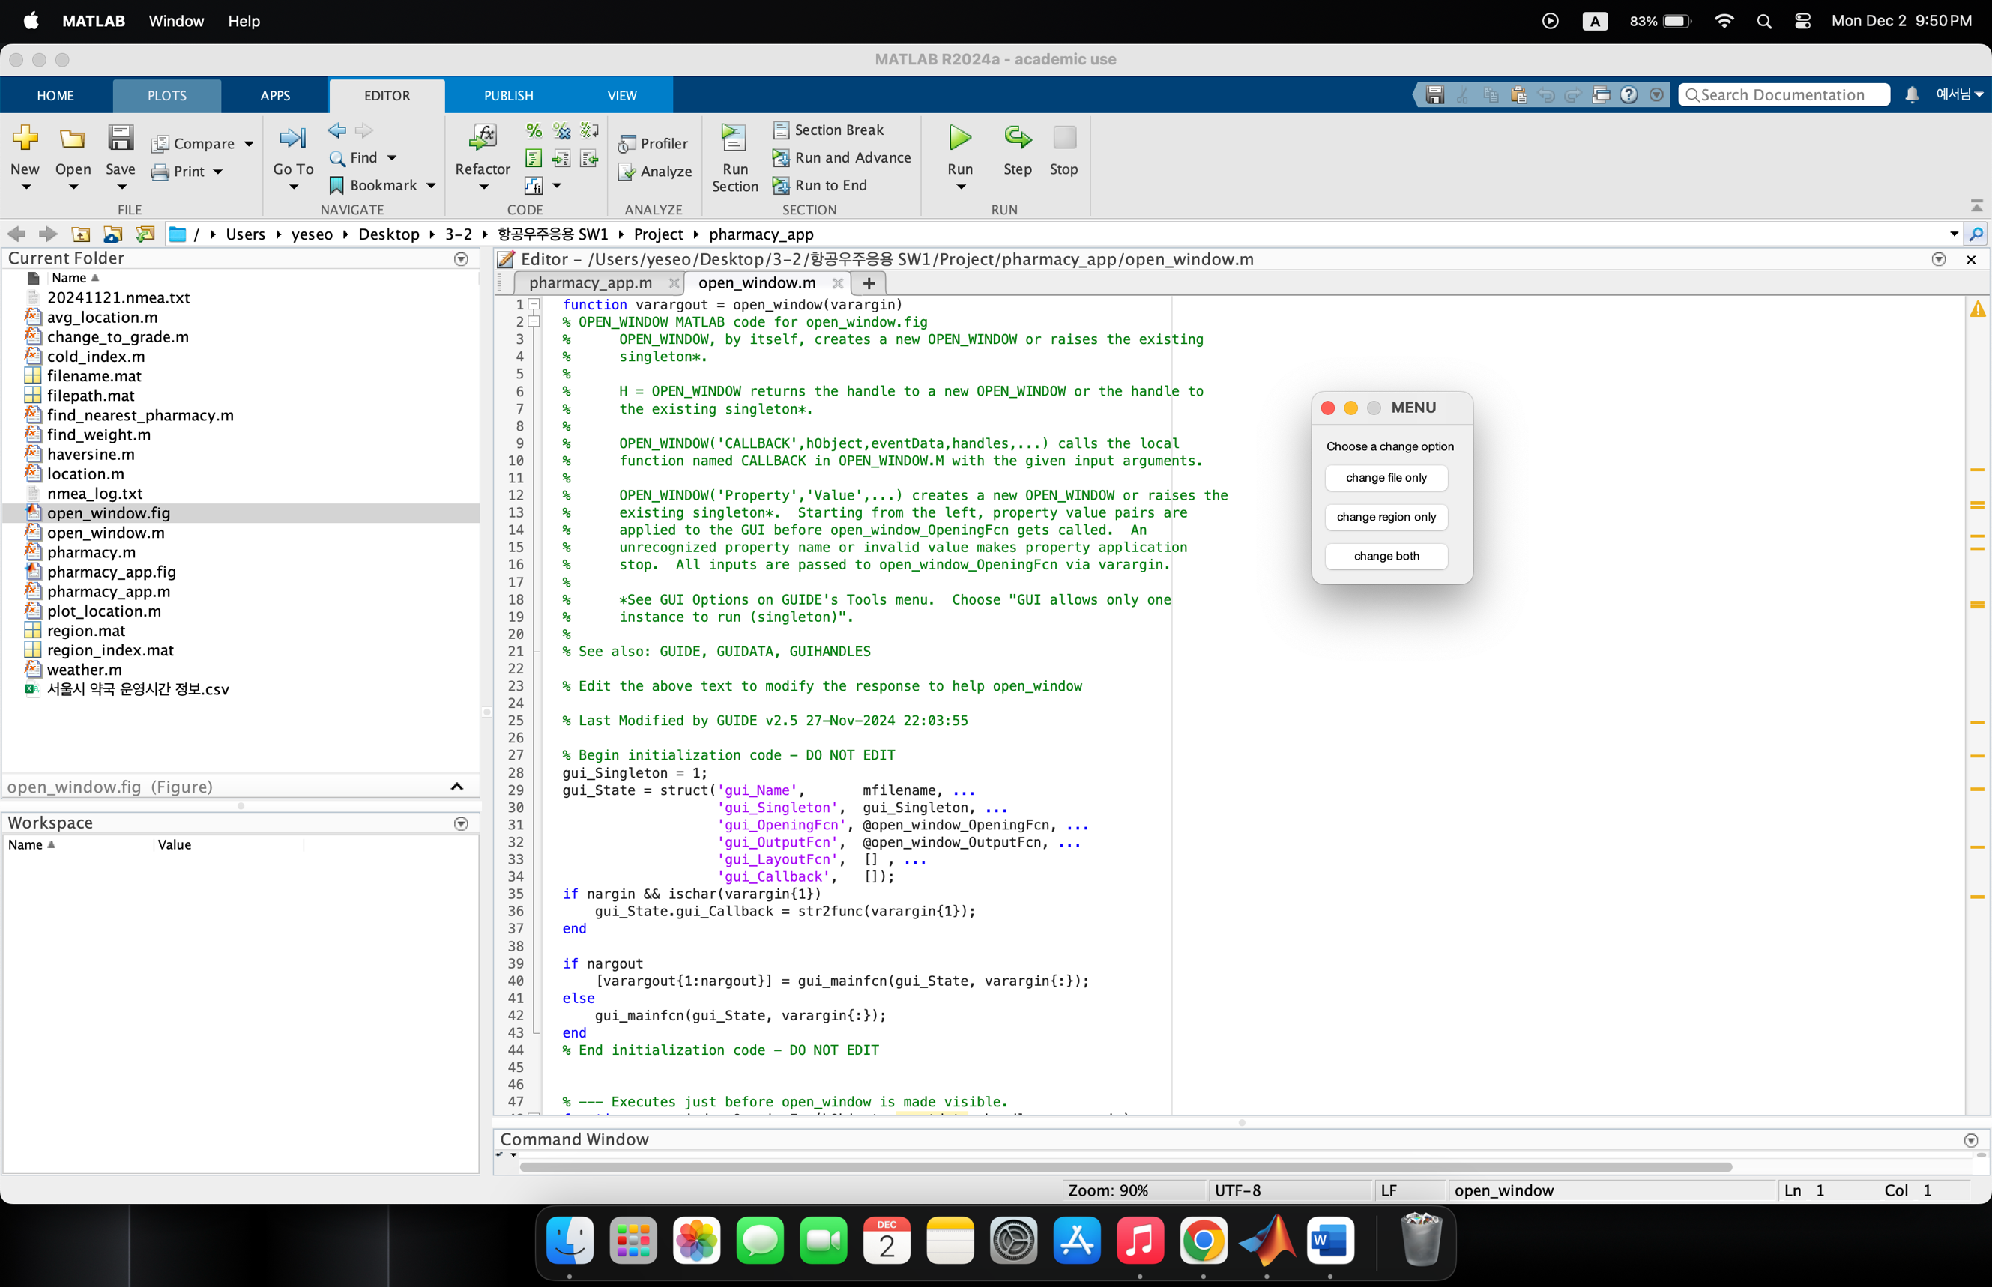
2. Pharmacy_app.m

Slide 34
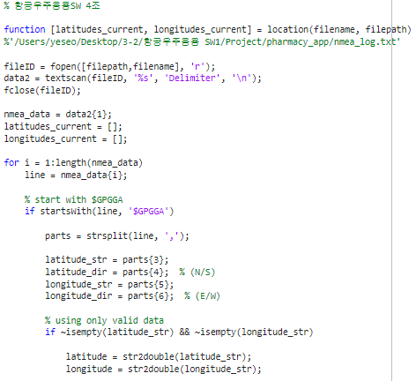
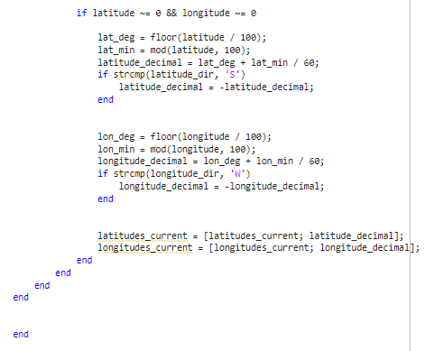
3. location 함수
◆ NMEA 데이터에서 사용자의 위도와 경도를 불러오는 함수
◆ ‘$GPGGA 위도, 경도 데이터

Slide 35
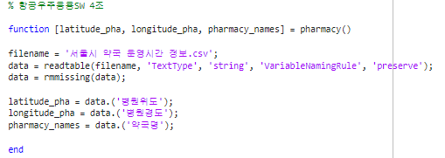
4. pharmacy 함수
◆ 약국의 위도, 경도, 이름 저장

Slide 36
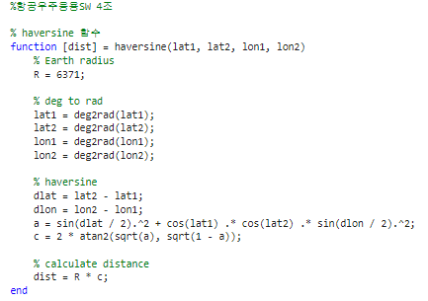
5. haversine 함수
◆ 최단거리 구하기 함수

Slide 37
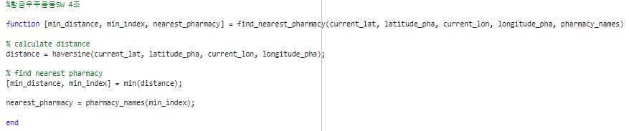
6. find_nearest_pharmacy 함수
◆ 가장 가까운 약국 찾기 함수
◆ haversine함수 최단거리 계산
◆ min 함수 최단거리 & 최단거리 인덱스
◆ 최단거리 인덱스에 해당하는 약국출력

Slide 38
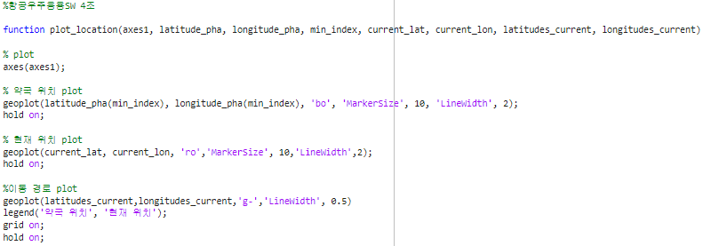
7. plot_location 함수
◆ 사용자의 이동 경로 및 현재 위치, 약국 위치 plot 함수

Slide 39
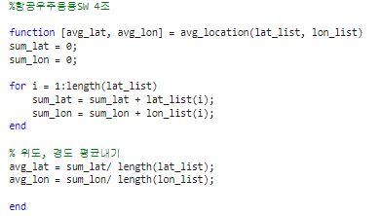
8. avg_location 함수
◆ 사용자의 평균위치 계산

Slide 40
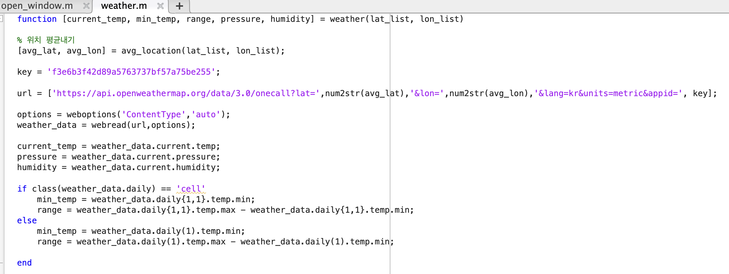
9. weather 함수
◆ 실시간 기상 정보
◆ Open Weather Map API 활용

Slide 41
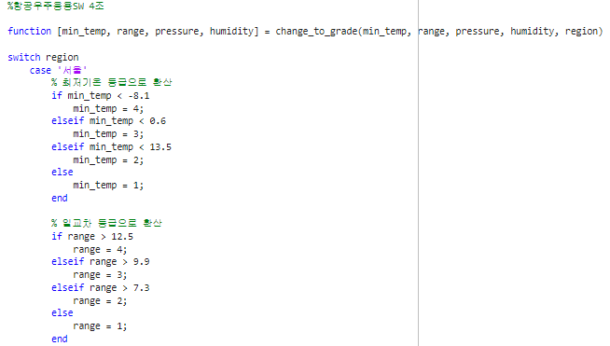
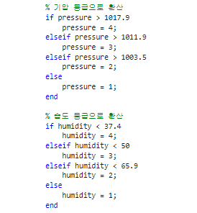
10. change_to_grade 함수
◆ 지역별 기상 요소를 등급으로 환산
CI = (A x 최저기온) + (B x 일교차) + (C x 상대습도) + ( D x 기압)

Slide 42
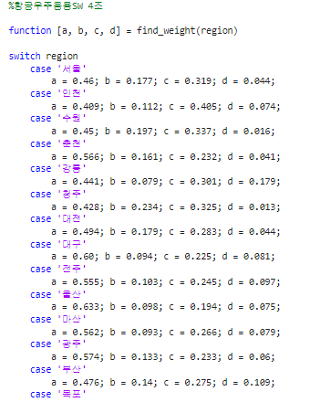
11. find_weight 함수
◆ 지역별 가중치 저장 함수
CI = (A x 최저기온) + (B x 일교차) + (C x 상대습도) + ( D x 기압)

Slide 43
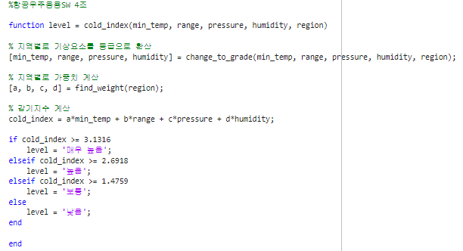
12. cold_index 함수
◆ 감기 지수 계산
◆ 감기 가능 지수 > 3.1316 “매우높음”
> 2.6918 “높음”
> 1.4759 “보통”
> 0 “낮음”

